Slide 1
Проект PyGame

Slide 2
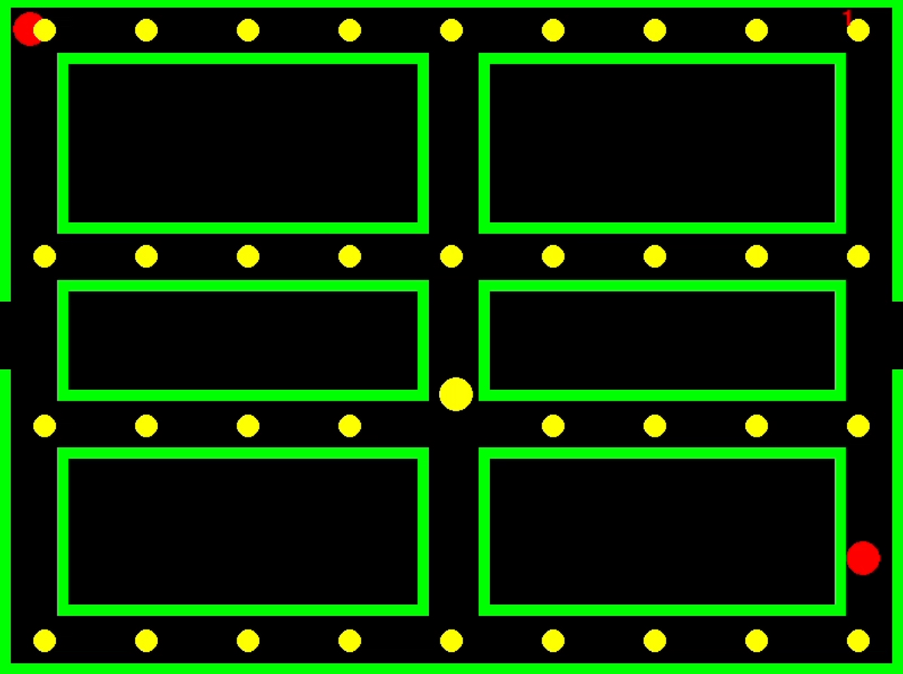
Вид игры

Slide 3
счет
враг 1
игрок
враг 2

Slide 4
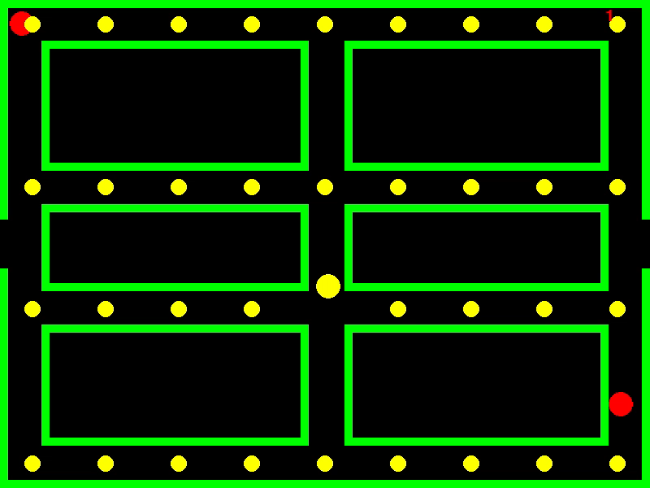
Геймплей

